Slide 1


Elezioni per la nomina delle rappresentanze studentesche e dottorali in vari organi d’Ateneo
13 e 14 maggio 2026

Slide 2

GUIDA AL VOTO
Come si vota con Eligo

Slide 3
Informazioni generali
Gli elenchi degli aventi diritto all’elettorato attivo e passivo sono pubblicati con le modalità indicate nei decreti
di indizione all’interno dell’Area Riservata Esse3Web di Ateneo.
La procedura per l’espressione del voto online è attiva esclusivamente nel seguente intervallo temporale di
apertura del voto:
❖ dalle ore 9:30 del giorno 13 maggio 2025 alle ore 14:00 del 14 maggio 2026
Le operazioni di spoglio avvengono a cura del Seggio Elettorale alla presenza della Commissione Elettorale e
con il personale del Servizio Organi Collegiali.
Si ricorda che i nomi dei candidati andranno scelti solo successivamente alla selezione della relativa lista di appartenenza. Rimane possibile, inoltre, esprimere la propria preferenza per la lista di appartenenza, senza esprimerla per le relative candidature.

Slide 4
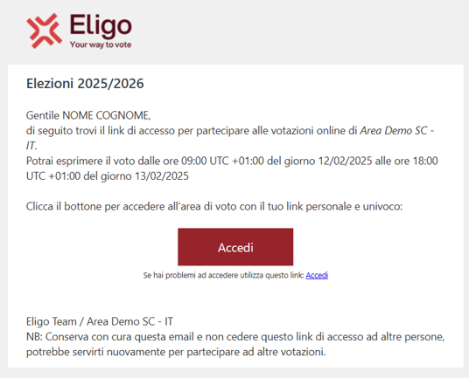
Riceverai via e-mail le credenziali (Username e password) per accedere alla piattaforma ELIGO.​
A votazioni aperte clicca su “Accedi”.

Slide 5
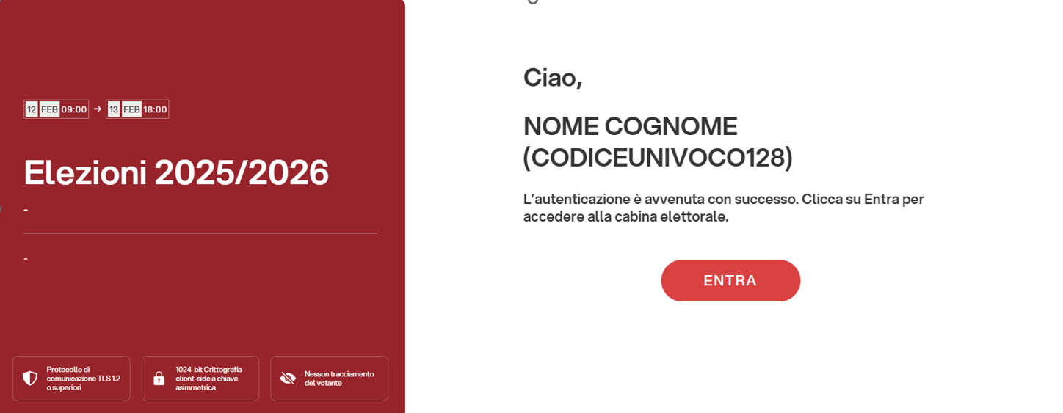
Ti troverai sulla pagina di accesso al sistema di voto.​
Clicca su “ENTRA”

Slide 6
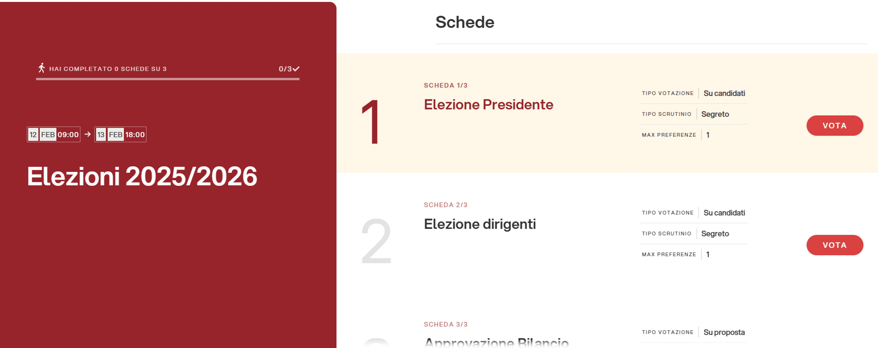
Ti ritroverai all’interno dell’urna digitale dove potrai visualizzare le schede di voto.​
Clicca il tasto “VOTA” relativo alla prima scheda di voto.

Slide 7
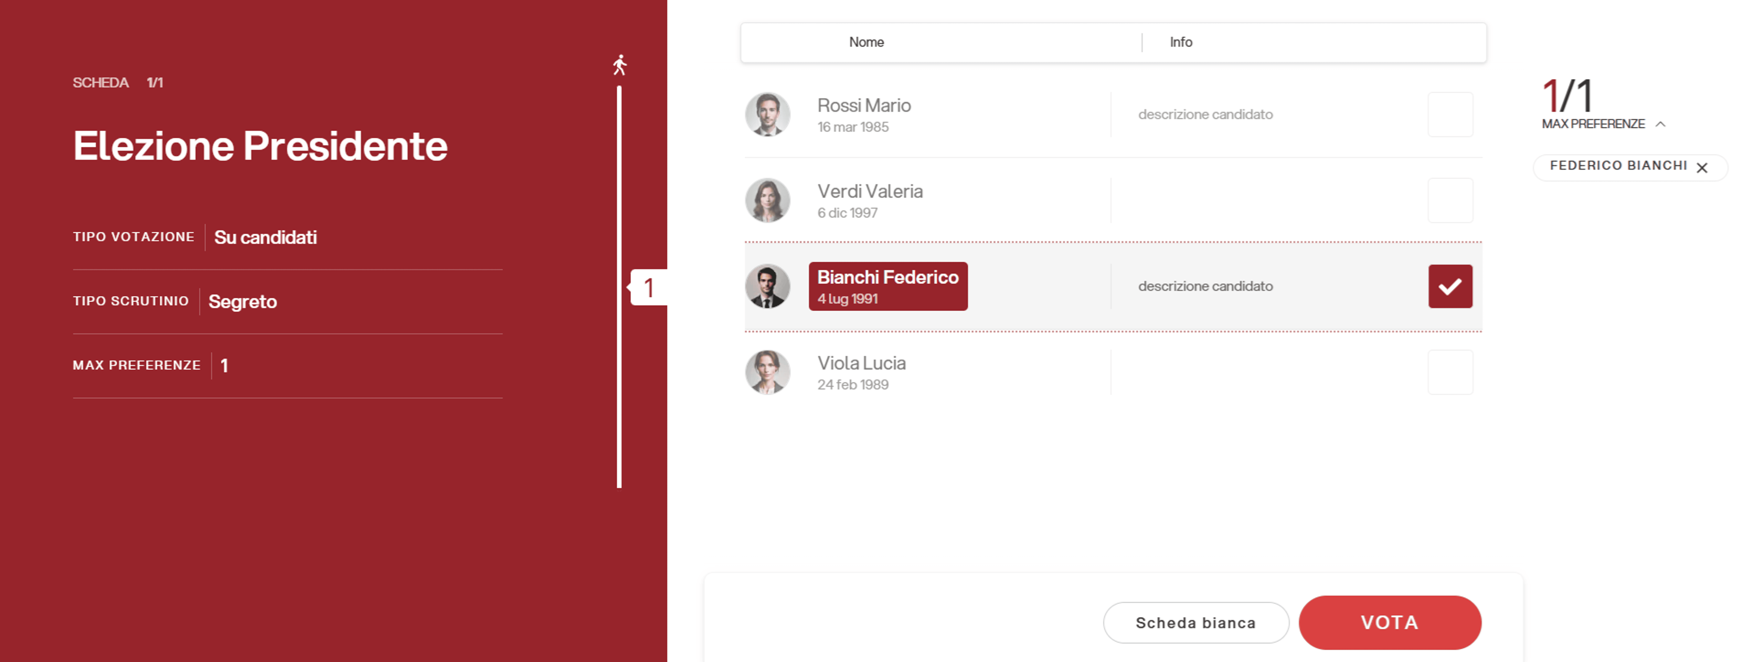
Informazioni sulla
scheda di voto
Liste e/o elenco
dei candidati

Slide 8
Dovrai selezionare la casella relativa al candidato desiderato o seleziona “scheda bianca” se non desideri esprimere alcuna preferenza.​
(nel caso delle elezioni delle rappresentanze studentesche, è necessario indicare la lista di appartenenza, ed è possibile indicare la lista di appartenenza senza necessariamente indicare un candidato).
Per proseguire, clicca su “VOTA”

Slide 9
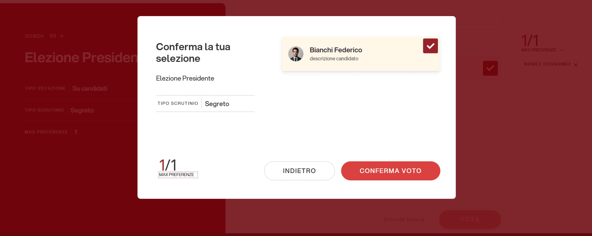
Ti troverai nella schermata di riepilogo.
Verifica le tue scelte.
Premi su “CONFERMA VOTO” per rendere il voto definitivo.​

Slide 10
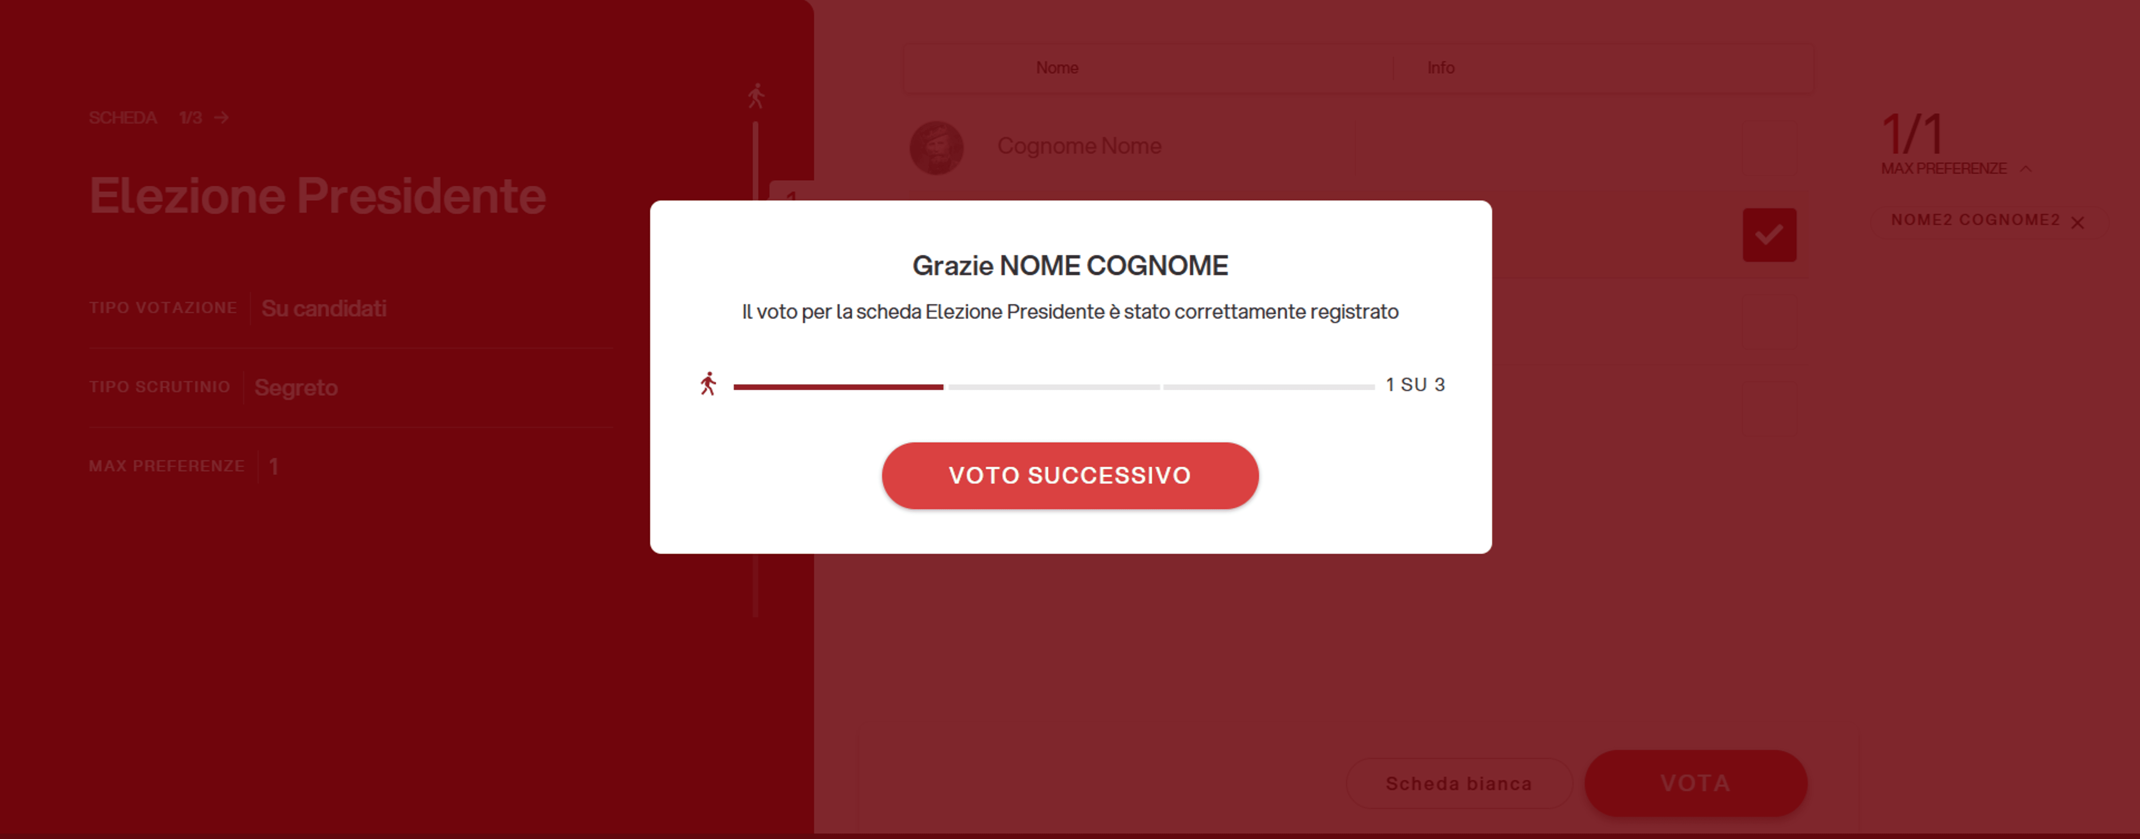

Il voto sarà inserito nell’urna digitale e sarà immodificabile.
​
Dovrai cliccare su “VOTO SUCCESSIVO” per continuare con le operazioni di voto.
“Chiudi” per terminare le operazioni di voto se non ci sono più schede da votare.

Slide 11
Grazie per l’attenzione!
Per il servizio di assistenza e supporto al voto si prega di rivolgersi ai seguenti contatti:
Mail: elezioni@unistrapg.it
Tel: + 39 075 57 46 209
Il servizio di assistenza è garantito durante la fascia oraria:
9:30-18:00 del 13 maggio 2026
9:30 -14:00 del 14 maggio 2026.

